Slide 1
Poo

Slide 2
Encapsulación
Ocultar detalles innecesarios
Se hace uso de modificadores de acceso

Slide 3
polimorfismo
Reescritura del comportamiento de un objeto de una clase hija para que actúe de manera diferente.

Slide 4
abstracción
Aislar conceptualmente una propiedad o función concreta de un objeto

Slide 5
Clases abstractas
Clases incompletas

Slide 6
uml

Slide 7
Lenguaje de modelado unificado
Estándar para la representación de procesos de software a través de esquemas y diagramas.

Slide 8
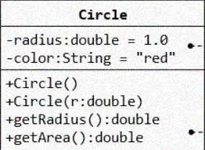
Diagrama de clases
Diagrama de estructura estática
Describe la estructura de un sistema

Slide 9
Relación entre clases
Generalización
Asociación
Agregación
Composición

Slide 10
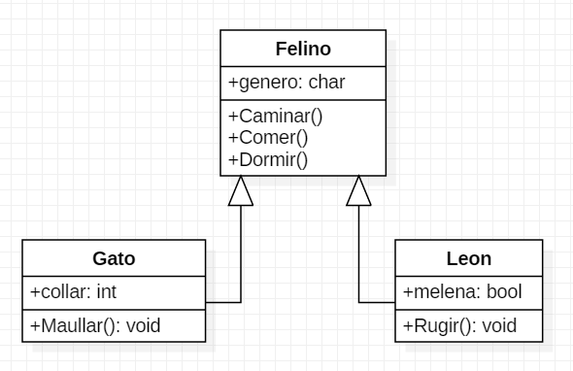
Generalización (herencia)
Representa la relación que tienen las clases hijas con su clase padre

Slide 11
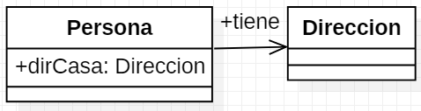
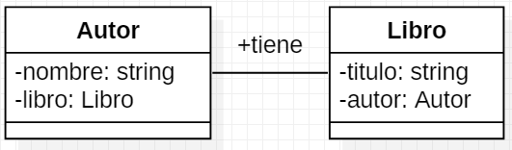
asociación
unidireccional
bidireccional
Una clase conoce a la otra
Ambas clases se conocen

Slide 12
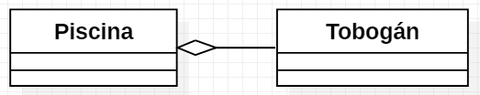
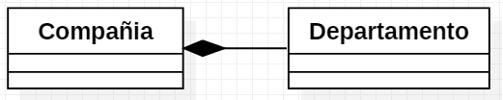
Agregación vs. composición
agregación
composición
Asociación con relación todo-parte
ClaseB es parte de ClaseA
Agregación donde la parte depende del todo

Slide 13
multiplicidad
Número de elementos en una relación

Slide 14
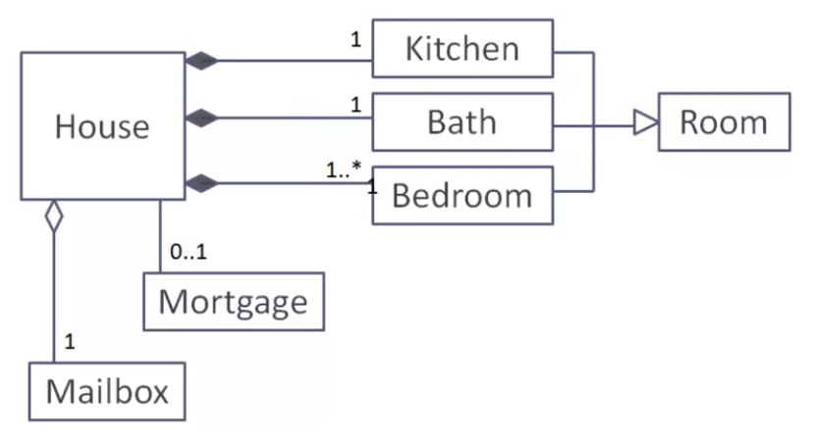
ejemplo

